Slide 1
ПОРТРЕТ ЛЮБИМОГО ДЕДУШКИ в технике пластилинографии
Подготовила: Голубина О.О.
Педагог-психолог МБДОУ «Детский сад № 12»

Slide 2
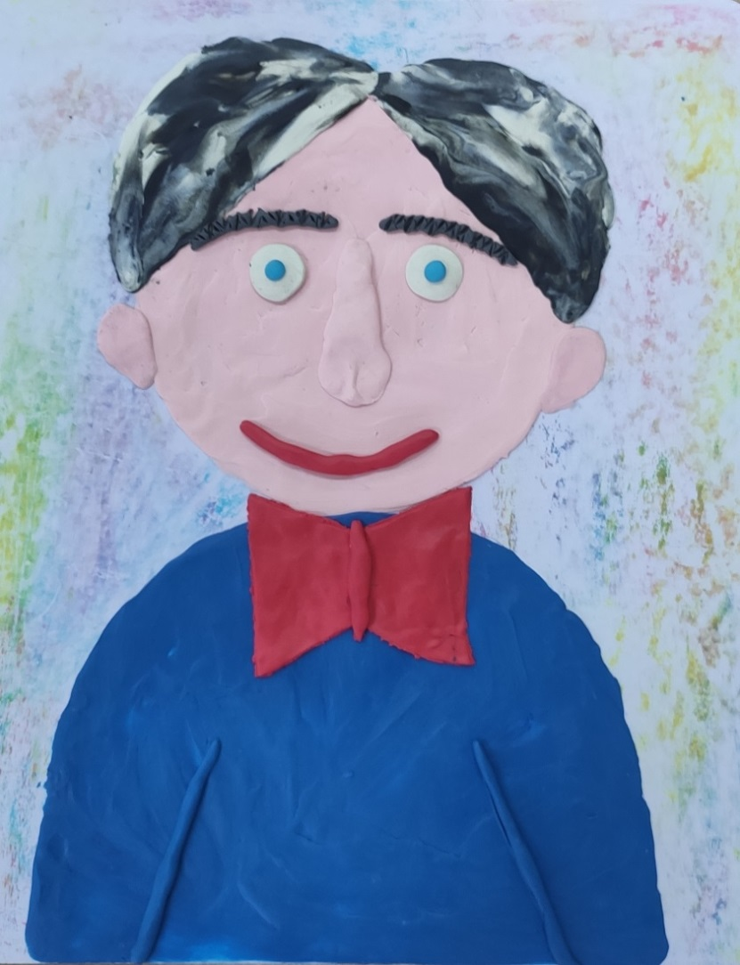
Наша юная художница захотела нарисовать портрет любимого дедушки. Рисовала она пластилином. Предлагаем вам нарисовать пластилином портрет вместе с ней. Портрет какого любимого человека вы будете рисовать? Уже решили? Тогда приготовьте всё, что понадобится! Начинаем!
+ пластилин классический
+ доска для лепки
+ стек
+ лист немелованного белого картона
+ простой карандаш
+ восковые мелки

Slide 3
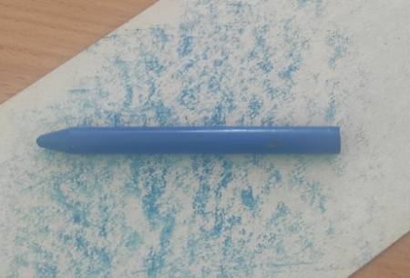
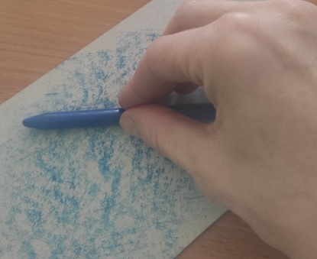
Простым карандашом на листе белого картона намечаем изображение головы, туловища, расположение волос на голове.
Раскрашиваем фон - закрашиваем всю поверхность листа картона восковыми мелками (для эффекта лёгкого смешивания цветов держим восковой мелок полностью прижав его к поверхности листа).

Slide 4
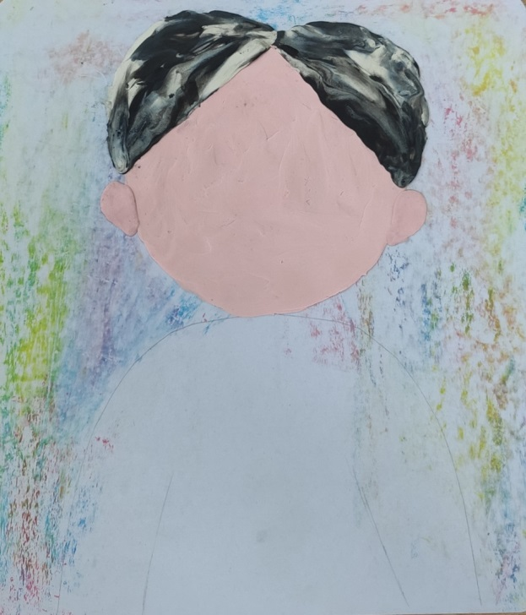
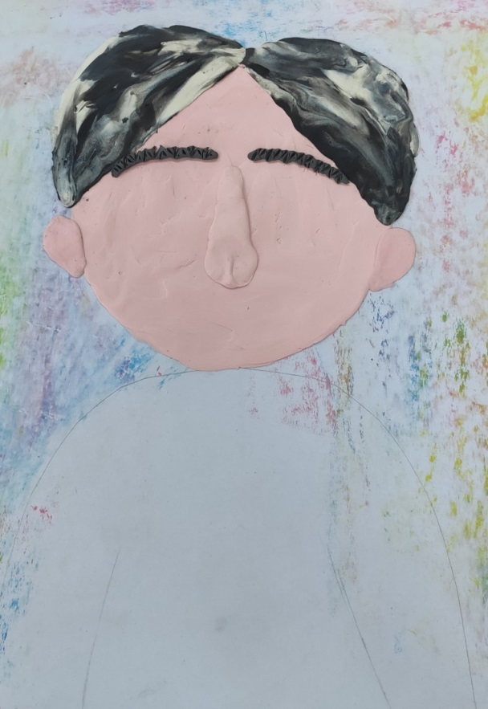
Закрашиваем лицо. Рисуем уши.
Раскрашиваем волосы.
Рисуем нос, брови.

Slide 5
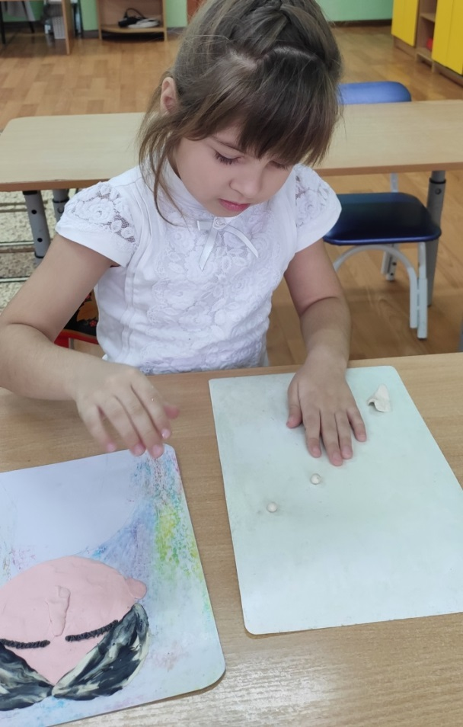
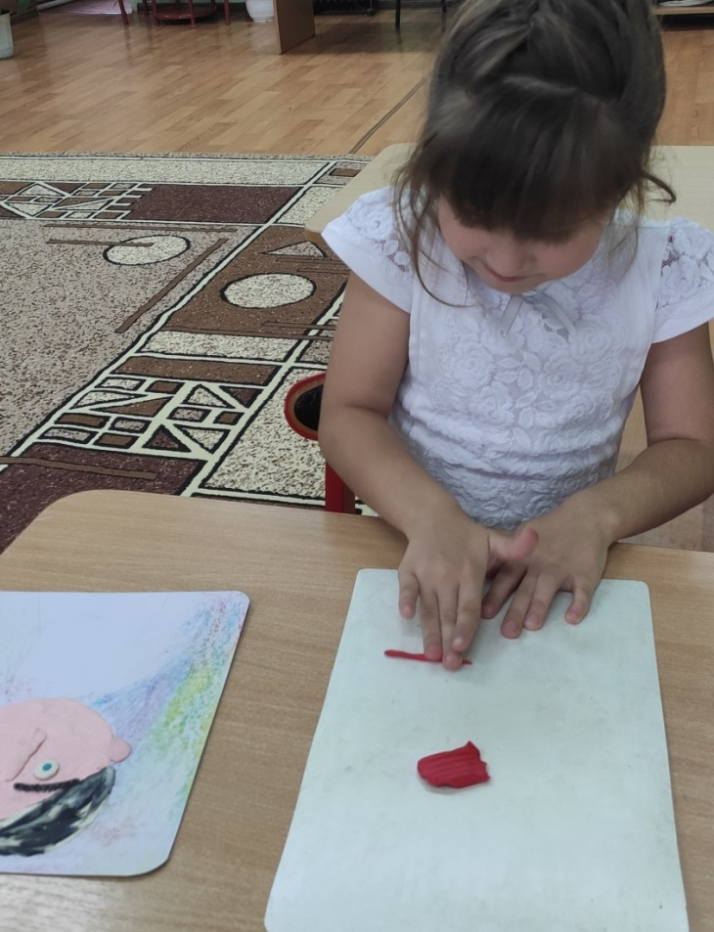
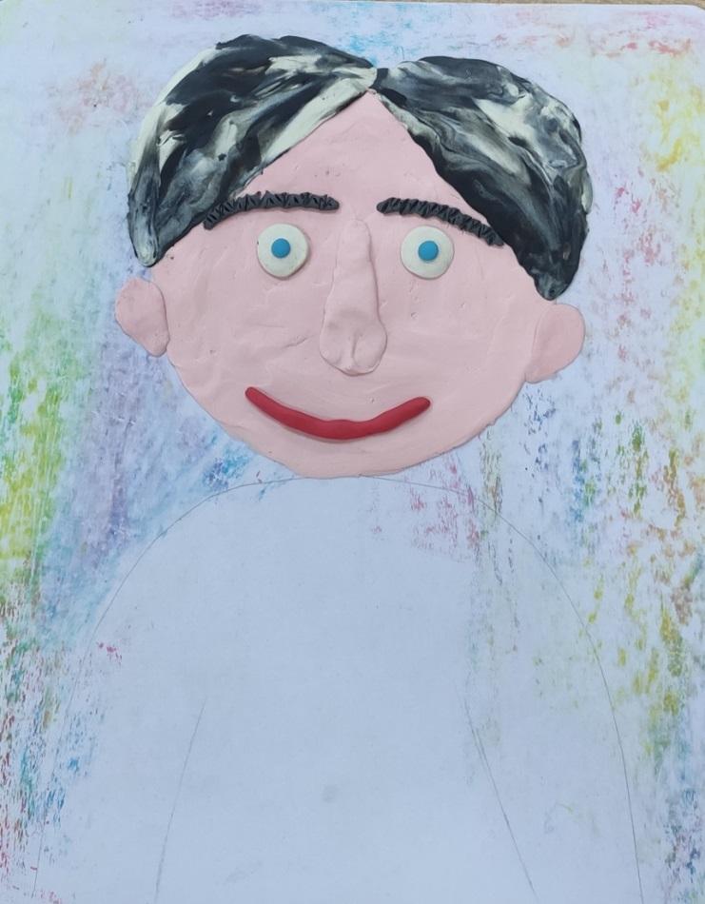
Рисуем глаза, зрачки, ресницы.
Рисуем рот.

Slide 6
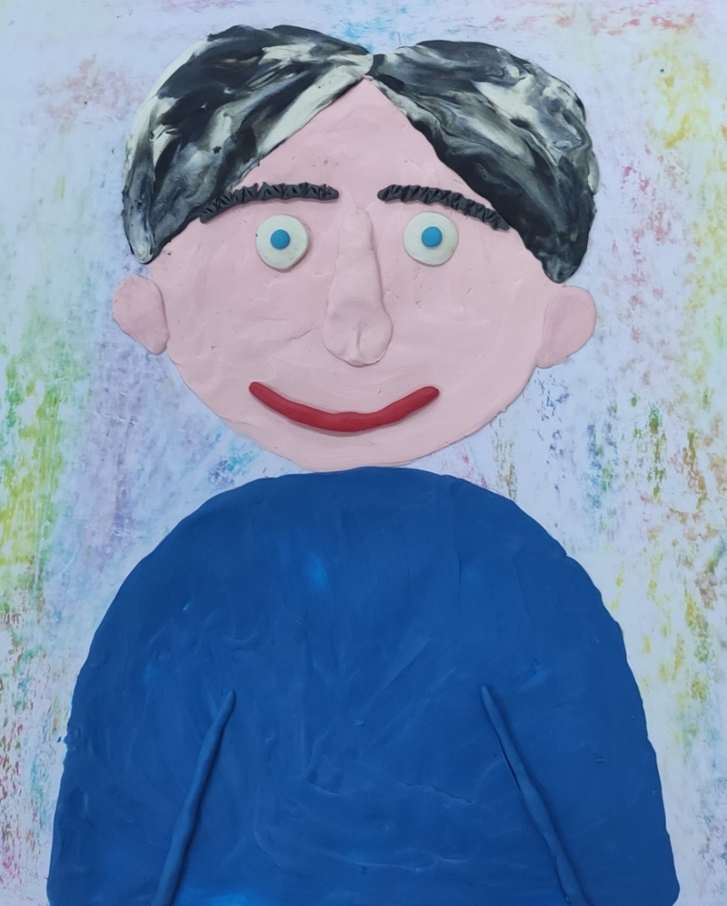
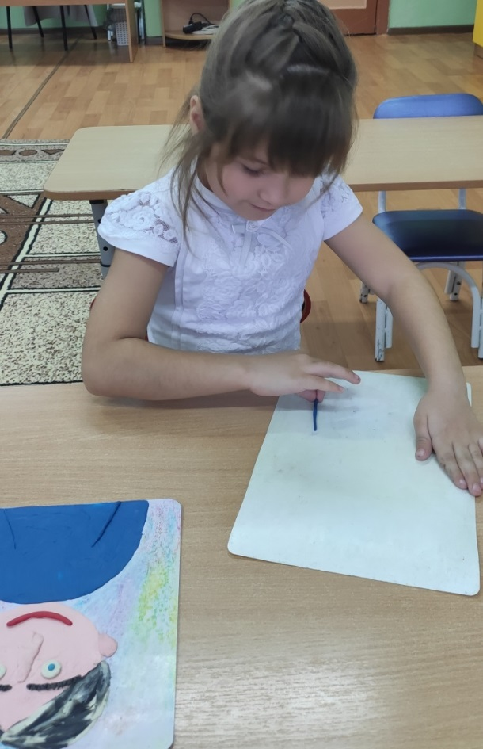
Раскрашиваем одежду.
Прорисовываем руки.

Slide 7
Прорисовываем любые дополнительные детали (дедушка или папа на портрете может быть изображён, например, с галстуком или пуговицами на одежде, с карманом на рубашке, на лице могут быть усы или борода; бабушка или мама на портрете могут быть изображены с серёжками, бусами, с заколкой на волосах, с воротничком на одежде, с более пышной причёской)
Рисуйте пластилином! Творческих успехов вам!
«Портрет любимого дедушки» Валерия П.

